Slide 1
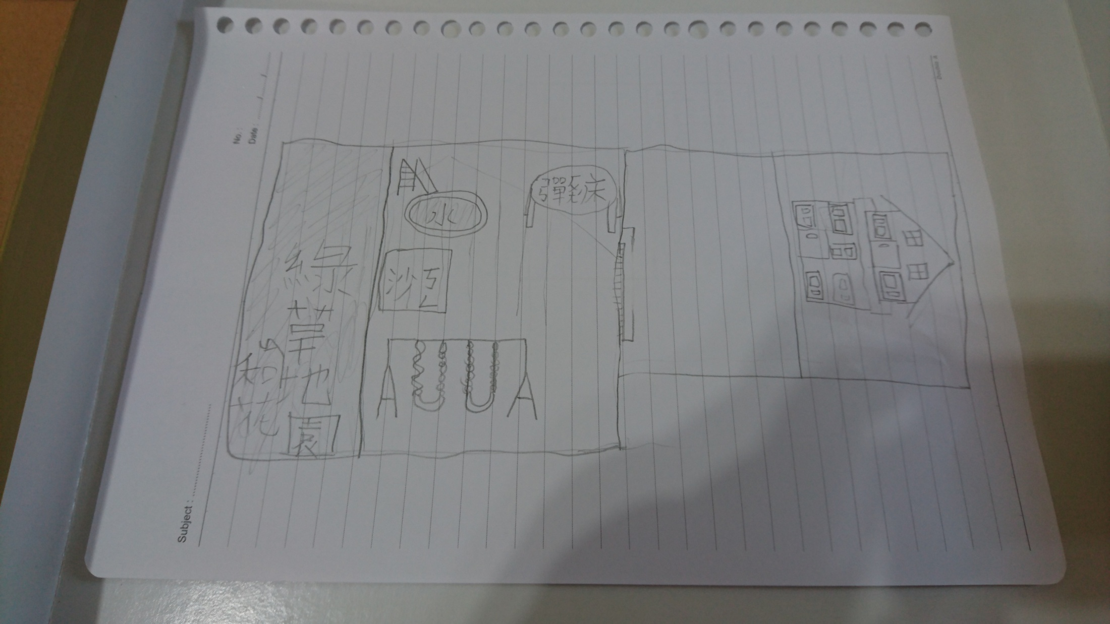
做一個自己的娃娃屋
娃娃屋製作：黎祐伶
攝影：媽媽
電腦：姊姊

Slide 2
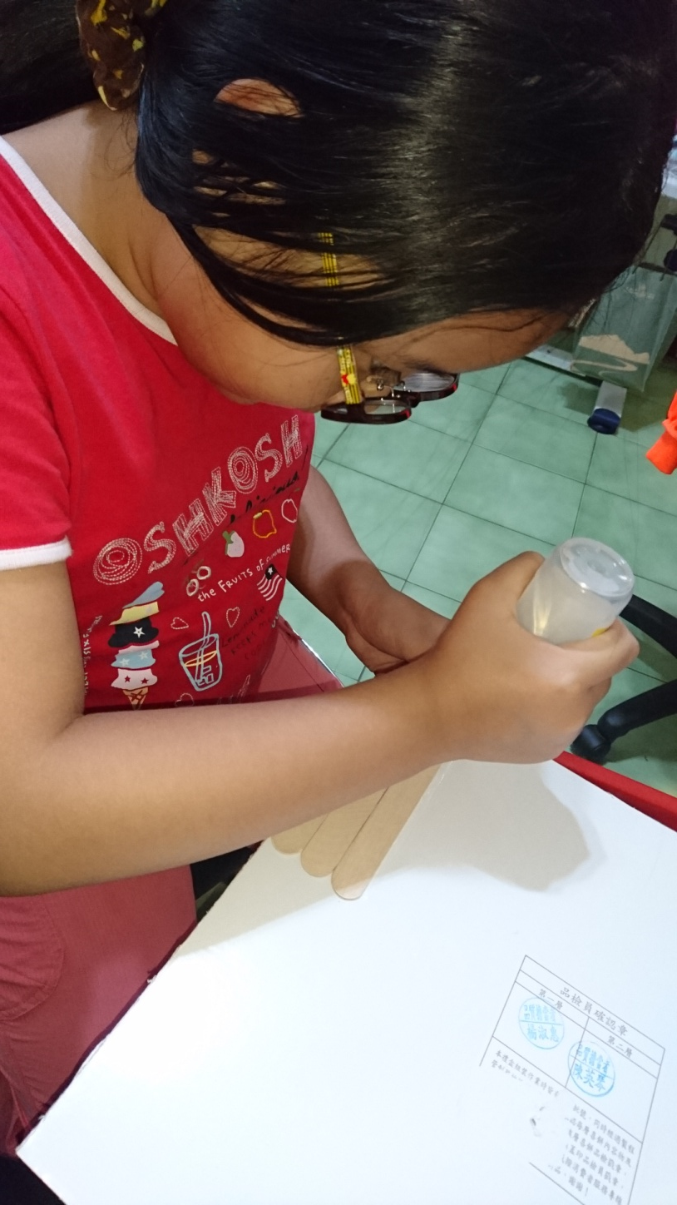
製作屋子的底部

Slide 3
拿不玩的積木做柱子

Slide 4
把柱子黏好固定

Slide 5
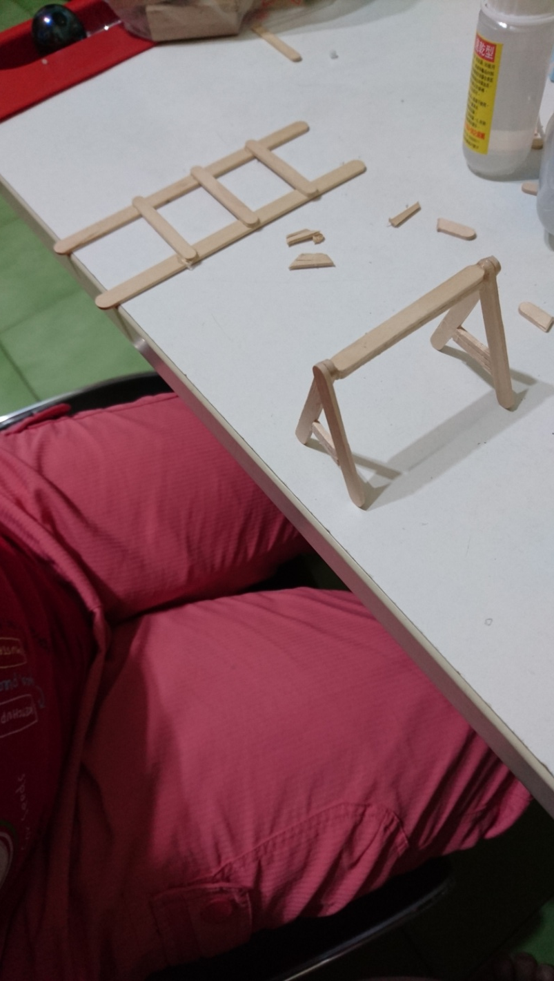
用冰棒棍做配件

Slide 6
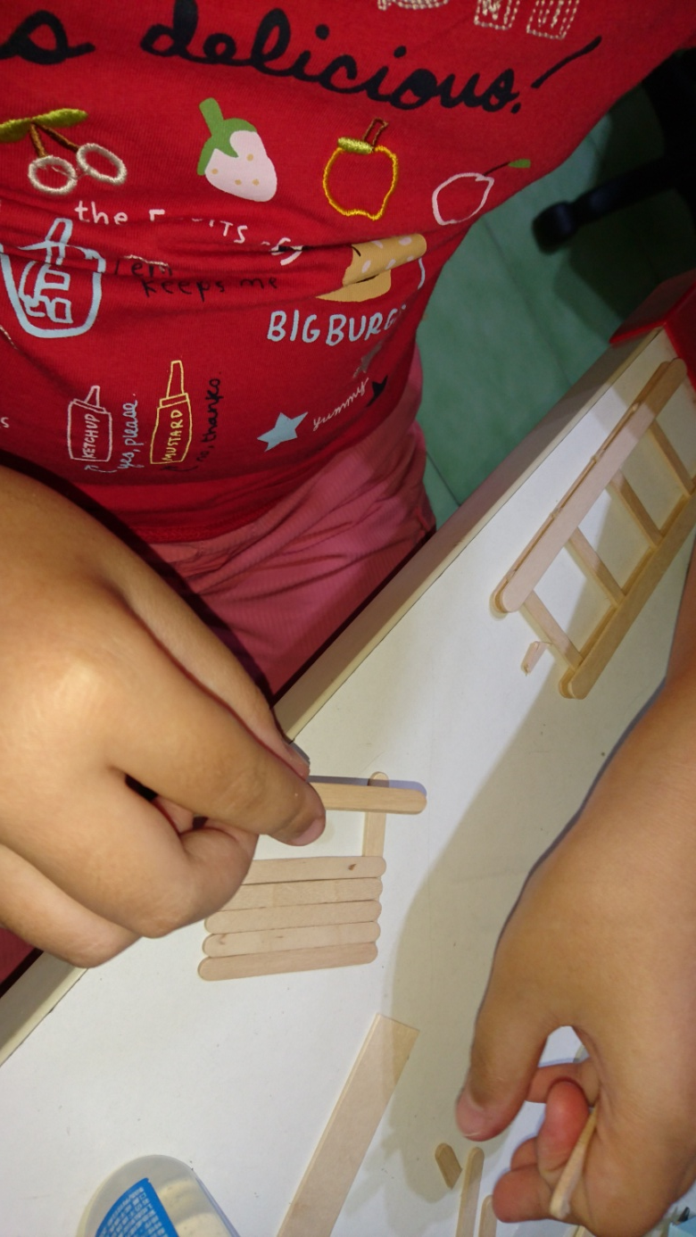
做溜滑梯的配件

Slide 7
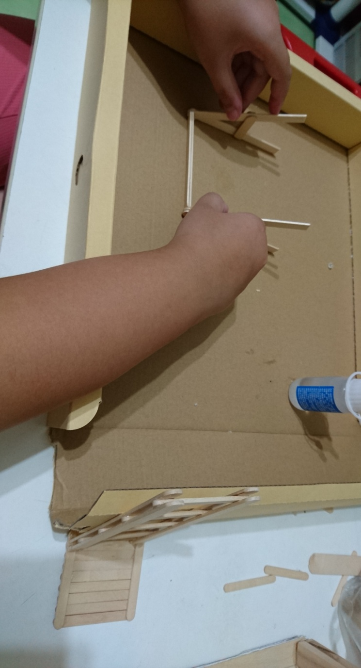
做盪鞦韆的架子

Slide 8
第一層柱子乾了，再加上第二層

Slide 9
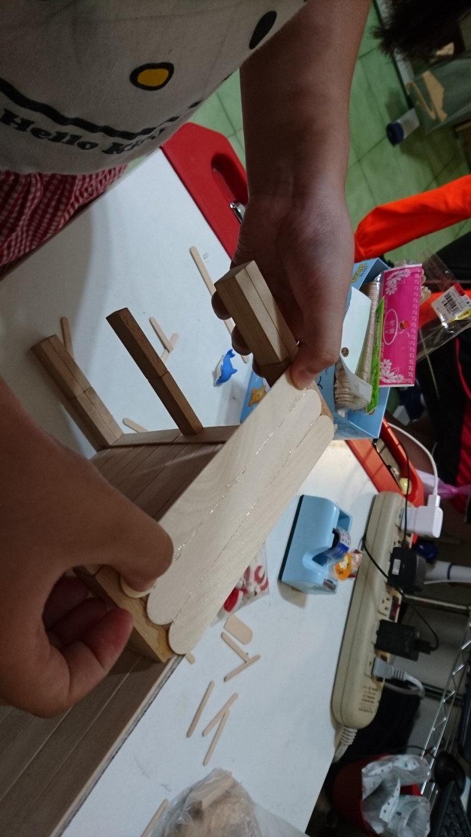
做屋子的邊邊

Slide 10
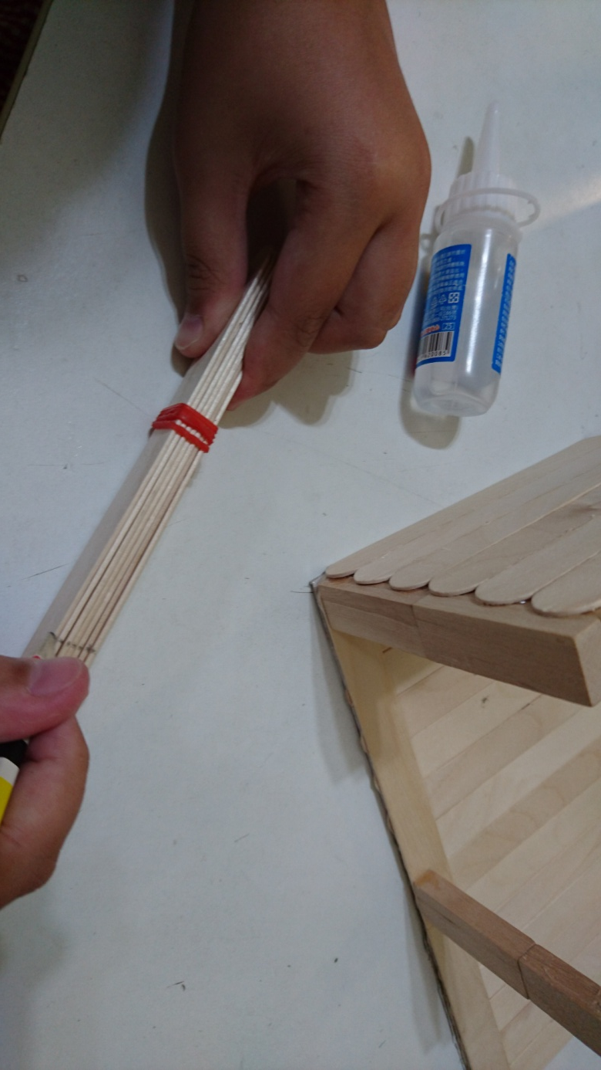
把棍子做記號剪成
適合邊邊的大小

Slide 11
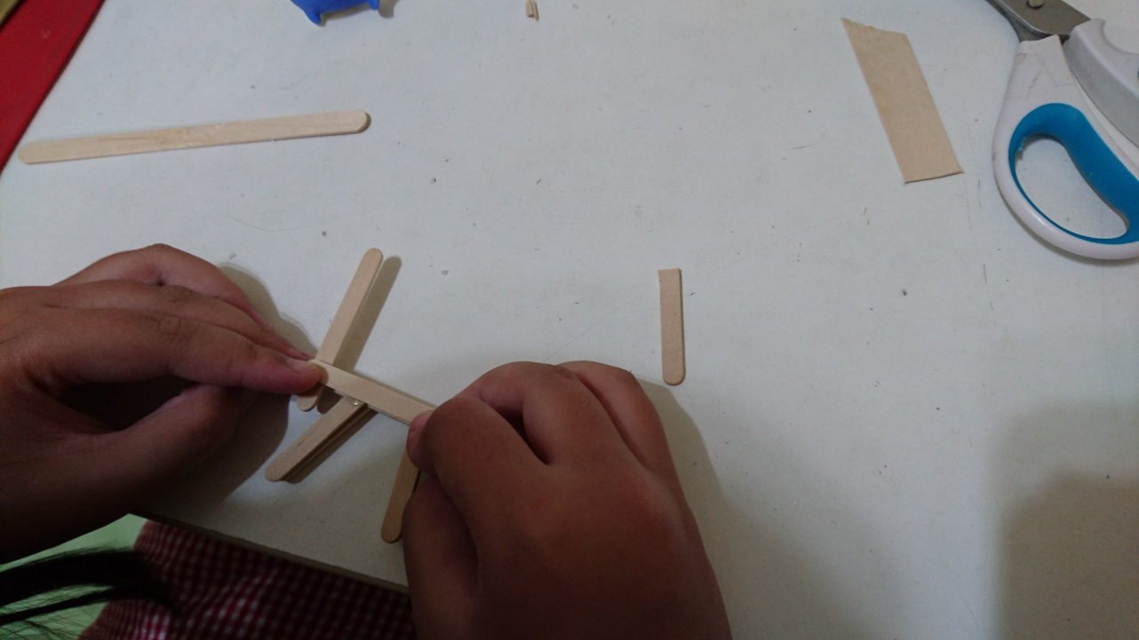
做椅子的腳

Slide 12
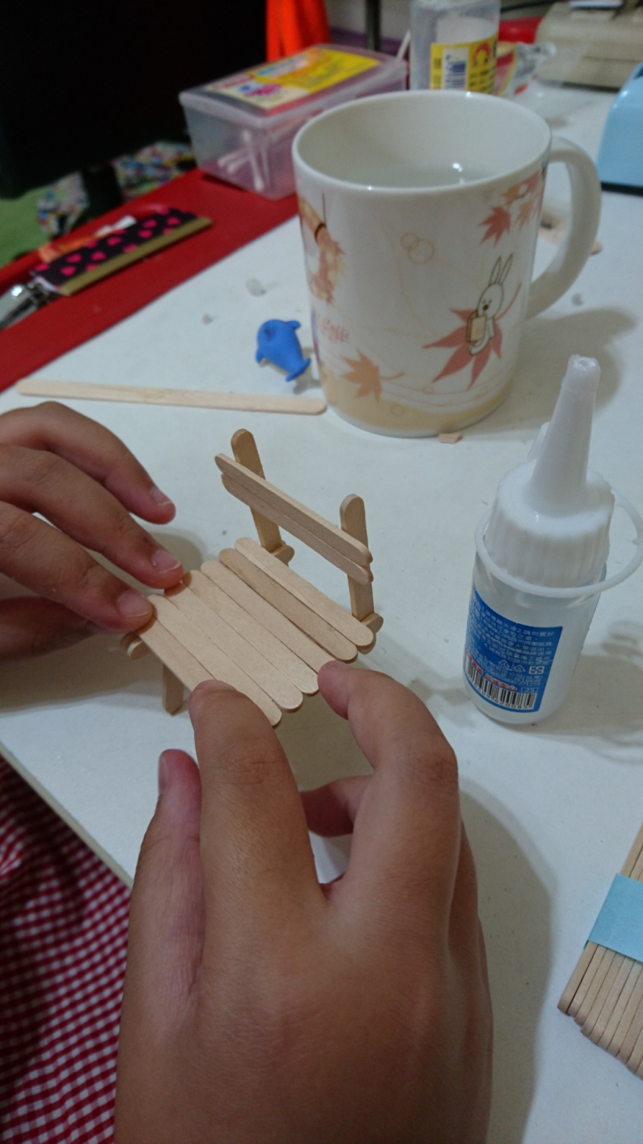
坐椅子的椅座

Slide 13
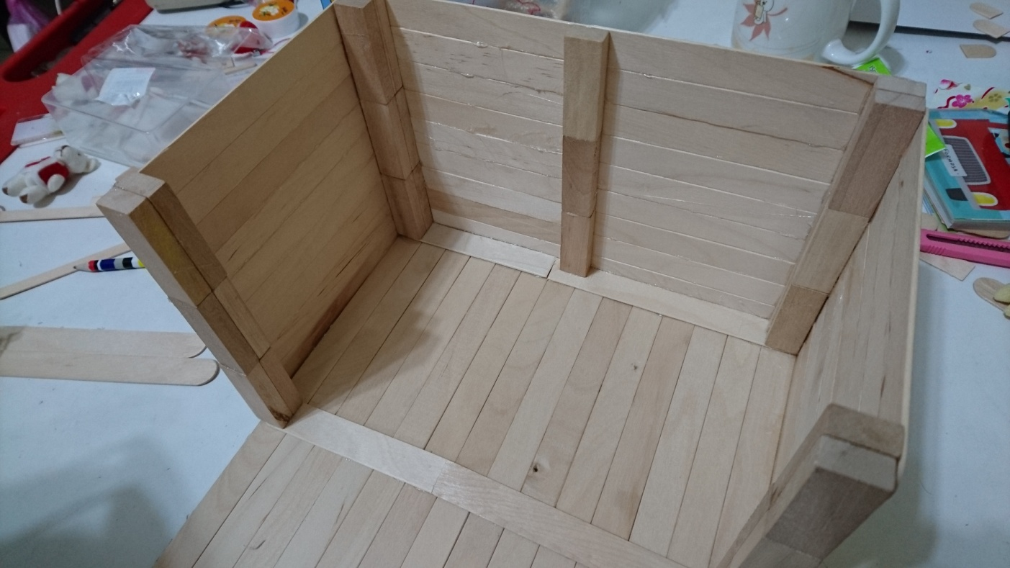
屋子一樓做好了

Slide 14
擺上 床和櫃子

Slide 15
做了一個水池，用棉花做草地

Slide 16
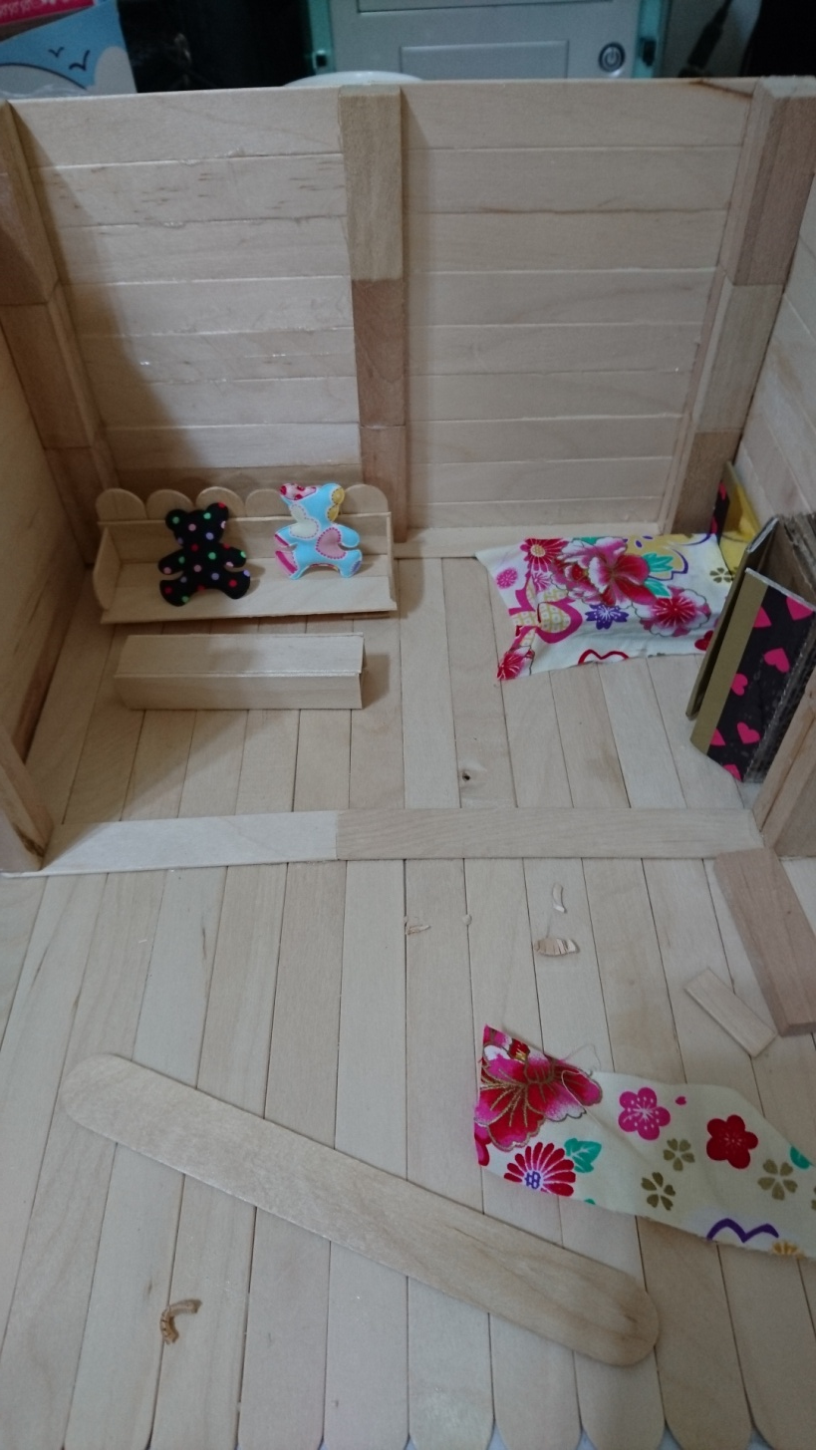
拿做好的家具擺擺看
，放哪裡好

Slide 17
椅子做太大了，
拿來當溜滑梯的檯子好像不錯

Slide 18
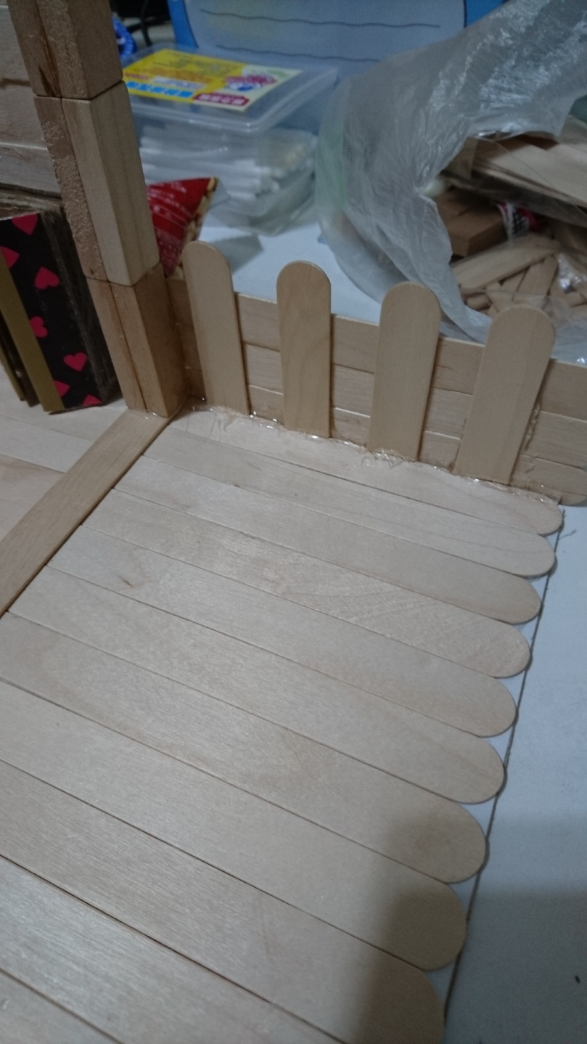
黏了電視櫃和圍牆

Slide 19
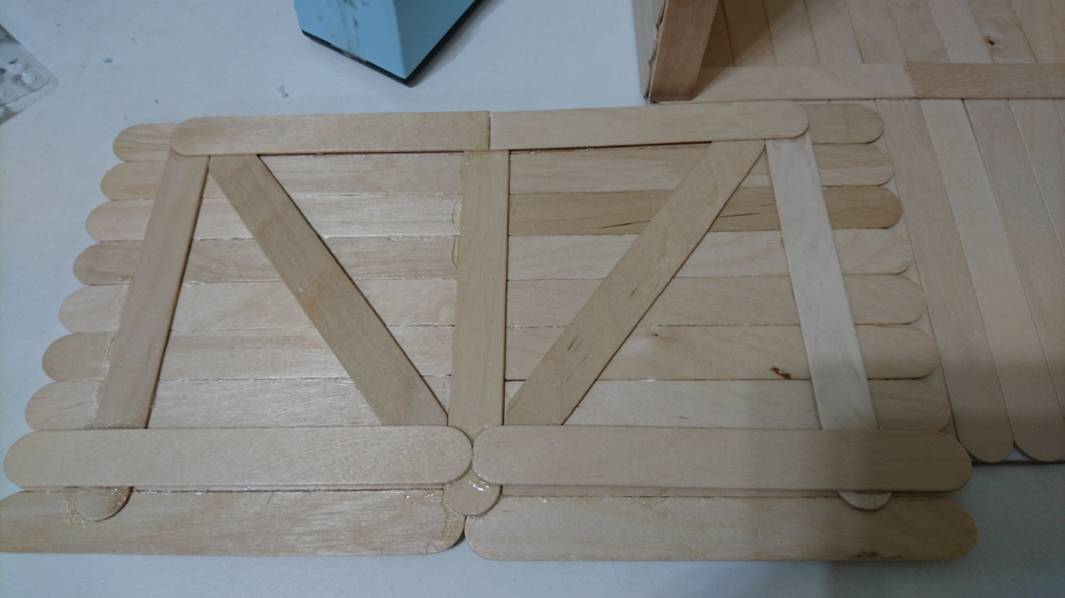
做屋頂

Slide 20
做 落地窗

Slide 21
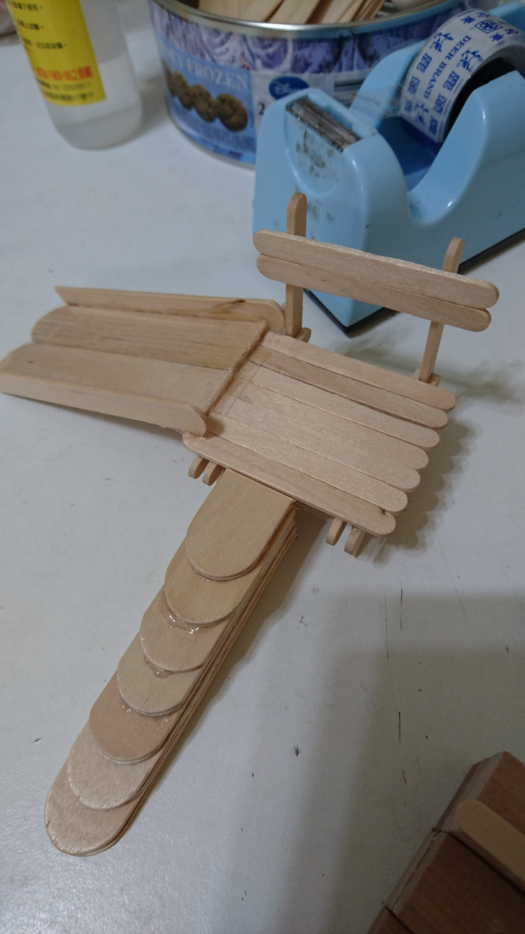
之前的椅子決定拿來當溜滑梯
，幫它組合起來

Slide 22
原本的溜滑梯檯子拿來做桌子

Slide 23
縫 要放在椅子上的 抱枕

Slide 24
做好的屋頂放乾

Slide 25
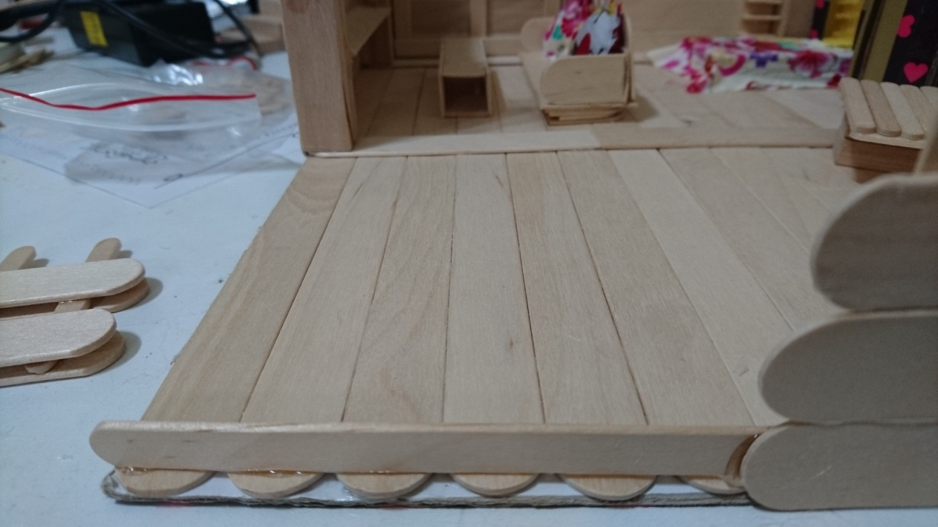
做 大門

Slide 26
組合屋頂

Slide 27
組合拉門

Slide 28
屋內的擺飾
我最喜歡的窗簾，它是用紙做

Slide 29
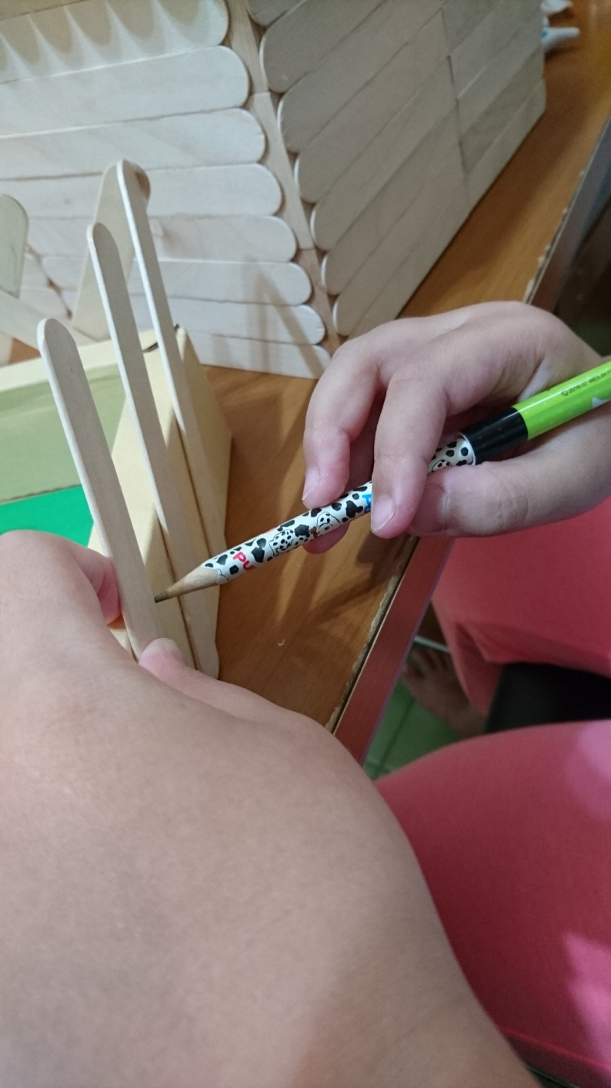
做花園的圍籬

Slide 30
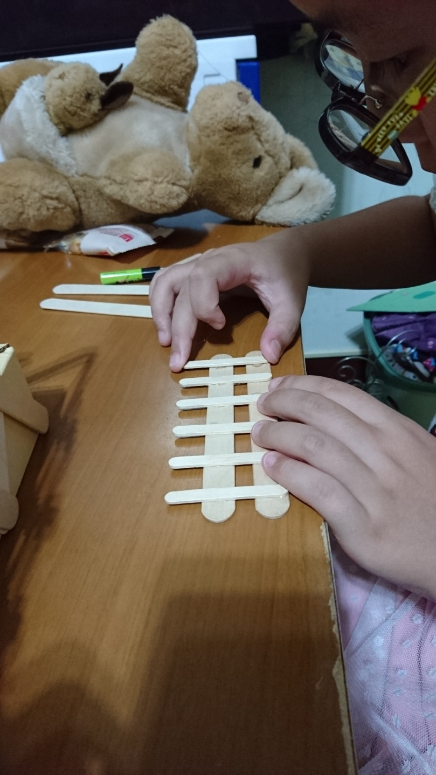
做屋頂的圍籬

Slide 31
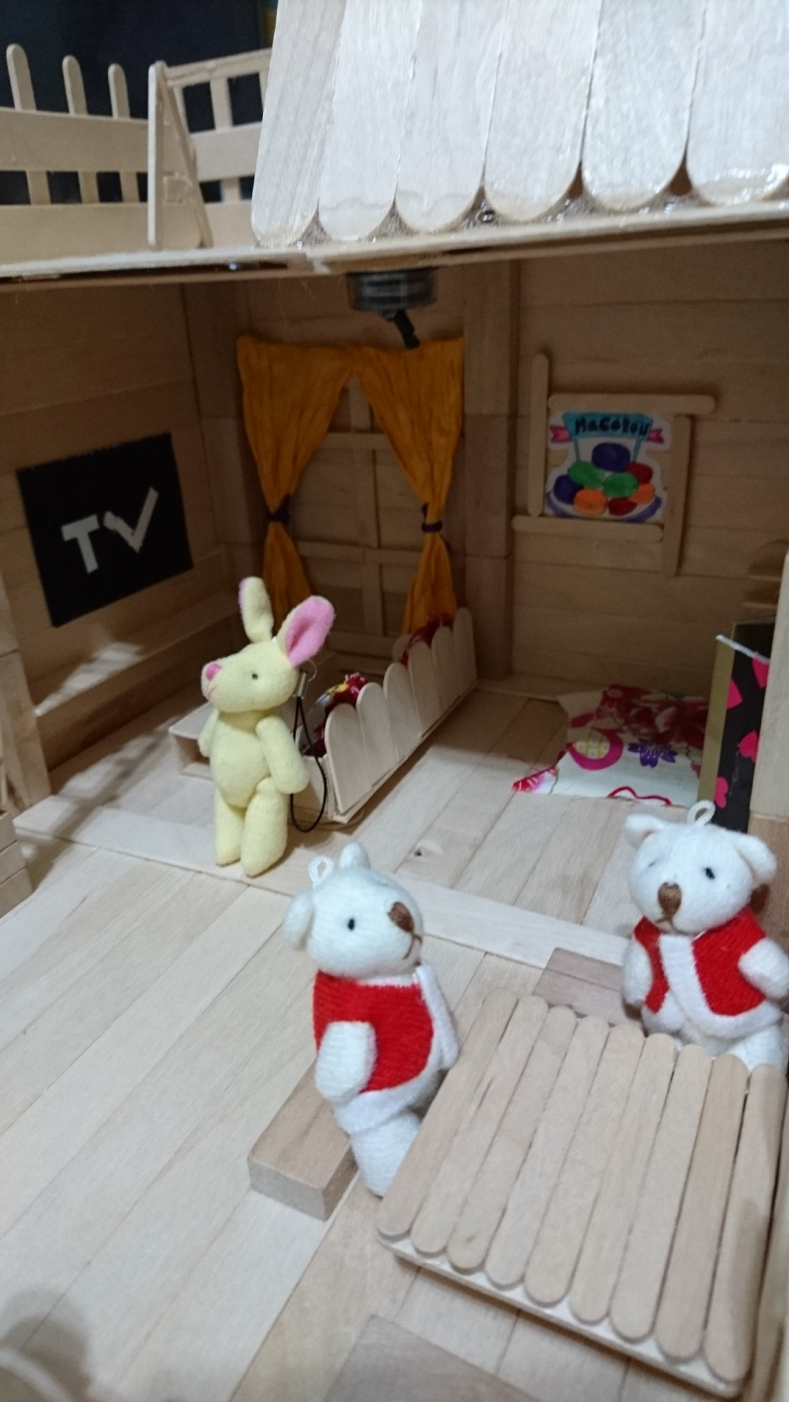
差不多完成了，拿娃娃來玩

Slide 32
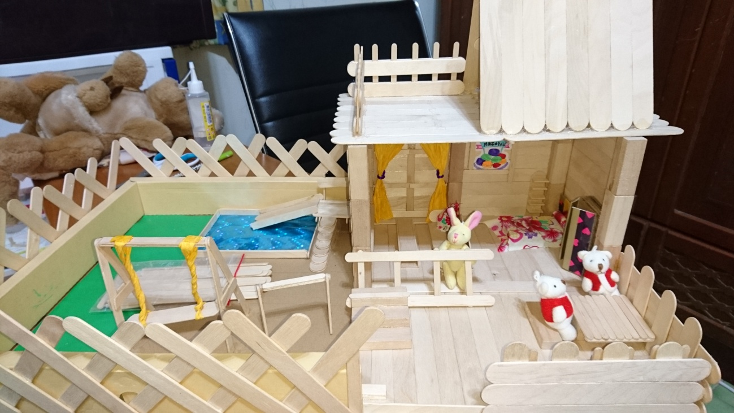
屋子好了，剩花園未完成

Slide 33
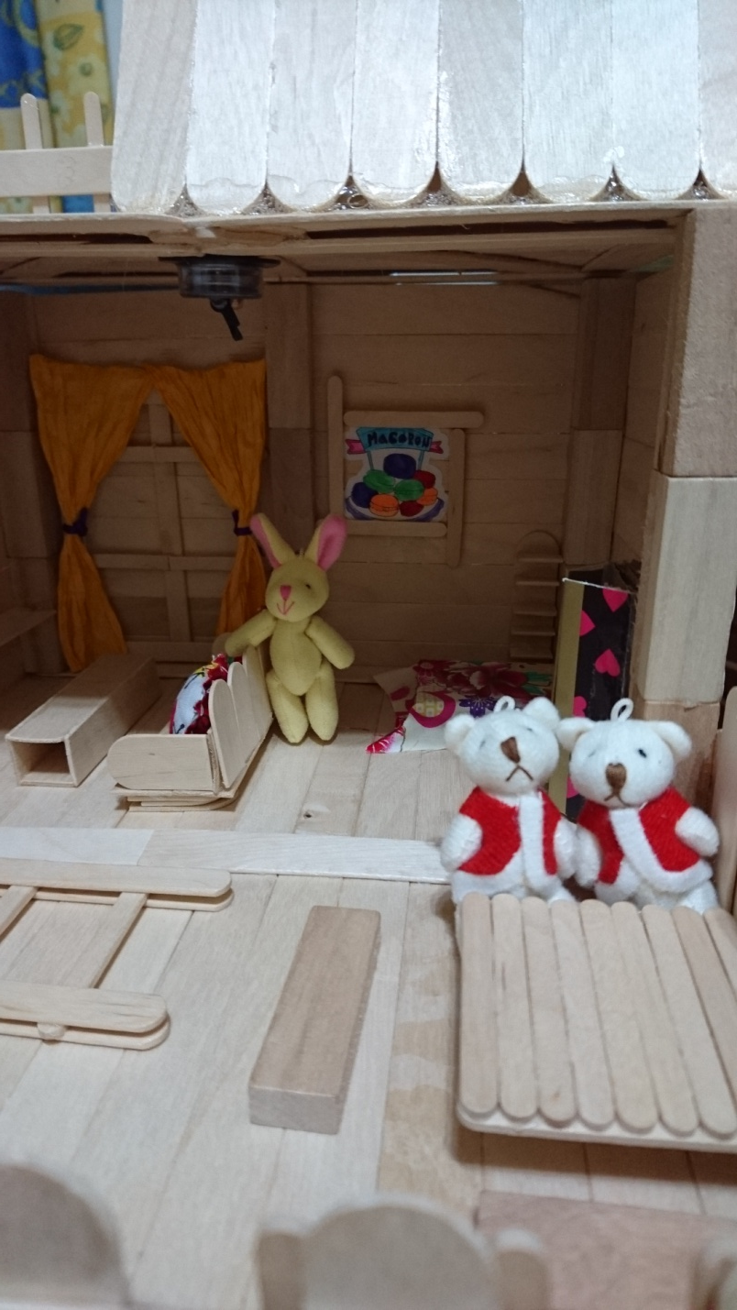
裝了 電燈(有點可怕，但我只有這個燈)

Slide 34
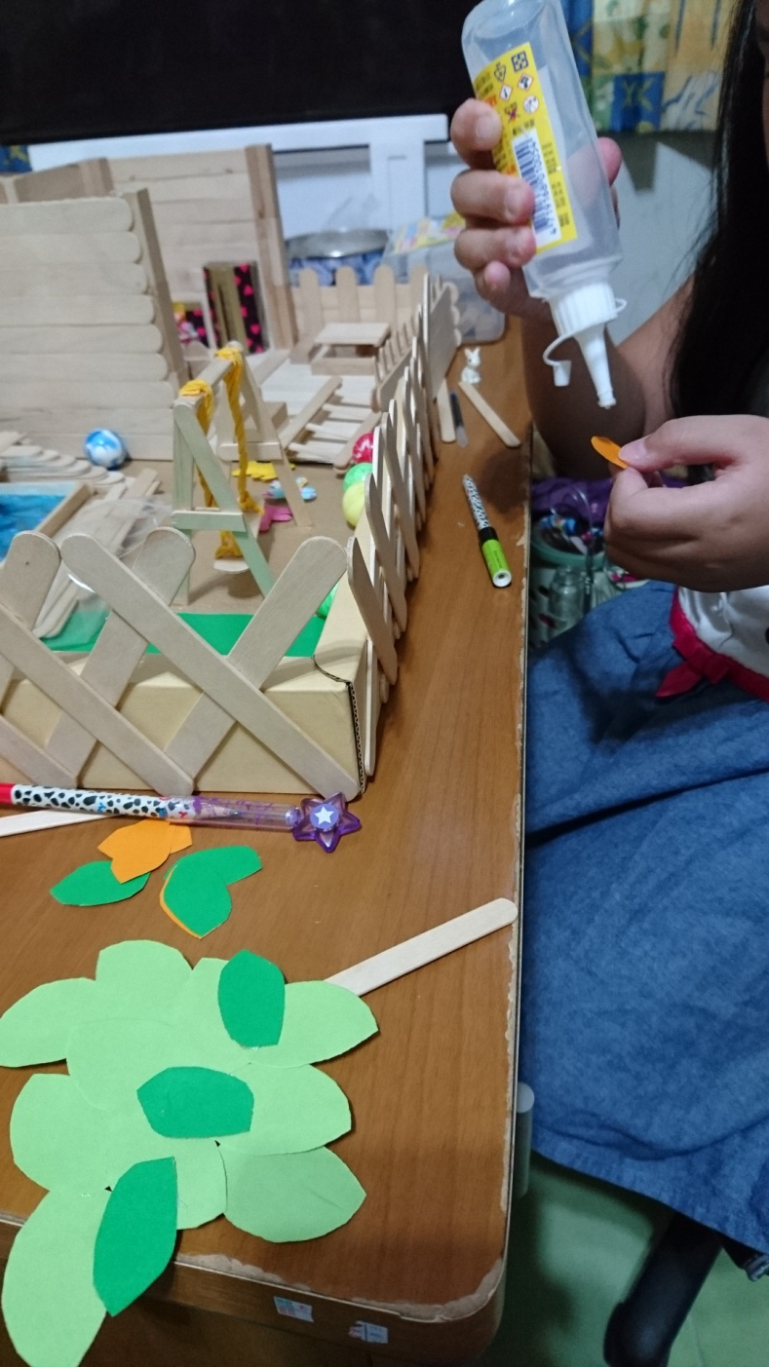
來幫花園種樹

Slide 35
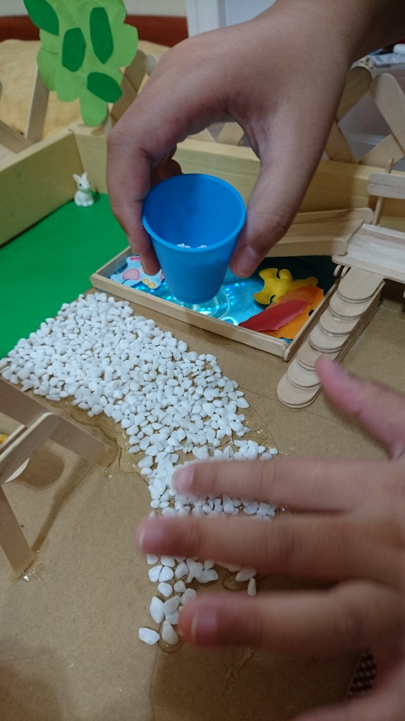
鋪石子

Slide 36
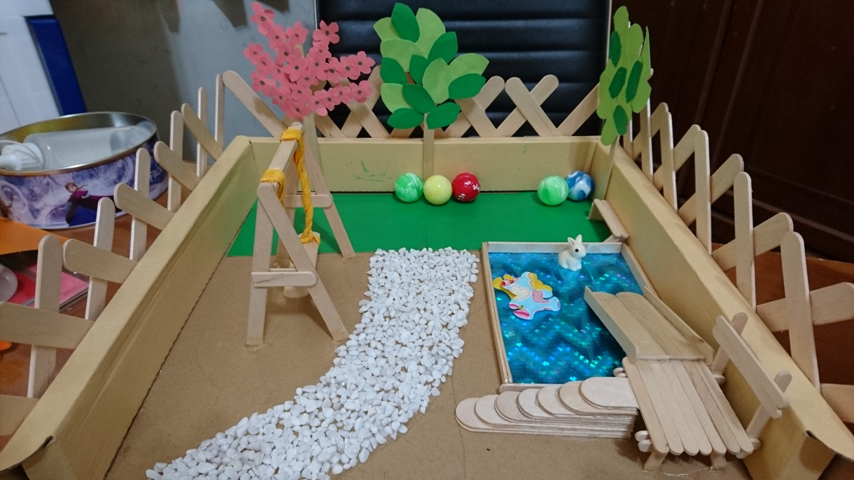
花園的草皮用色紙取代棉花，
因為之前棉花染色染壞掉了

Slide 37
各個角度的娃娃屋

Slide 38
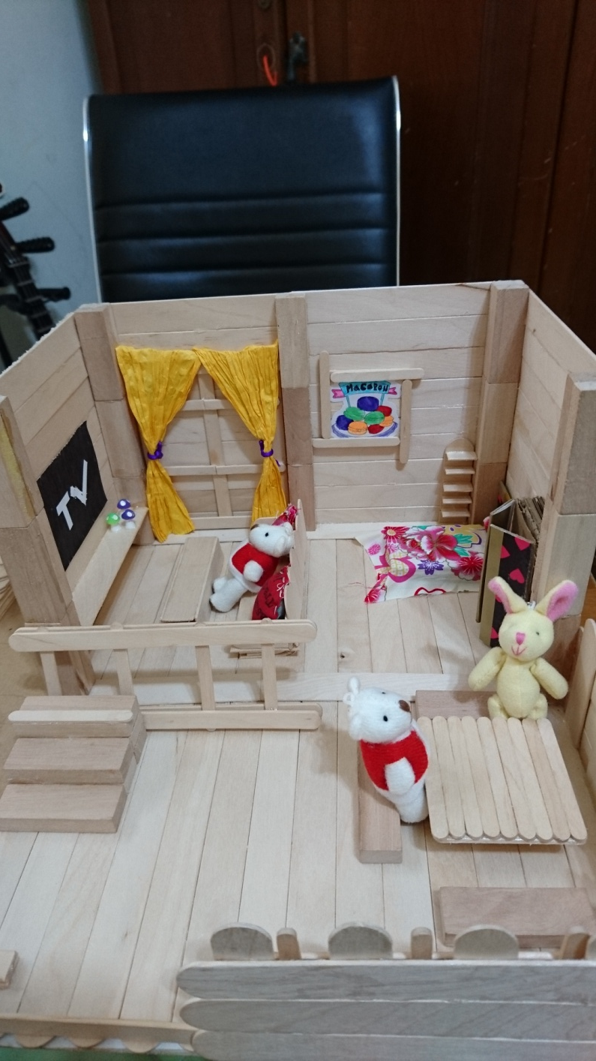

Slide 39
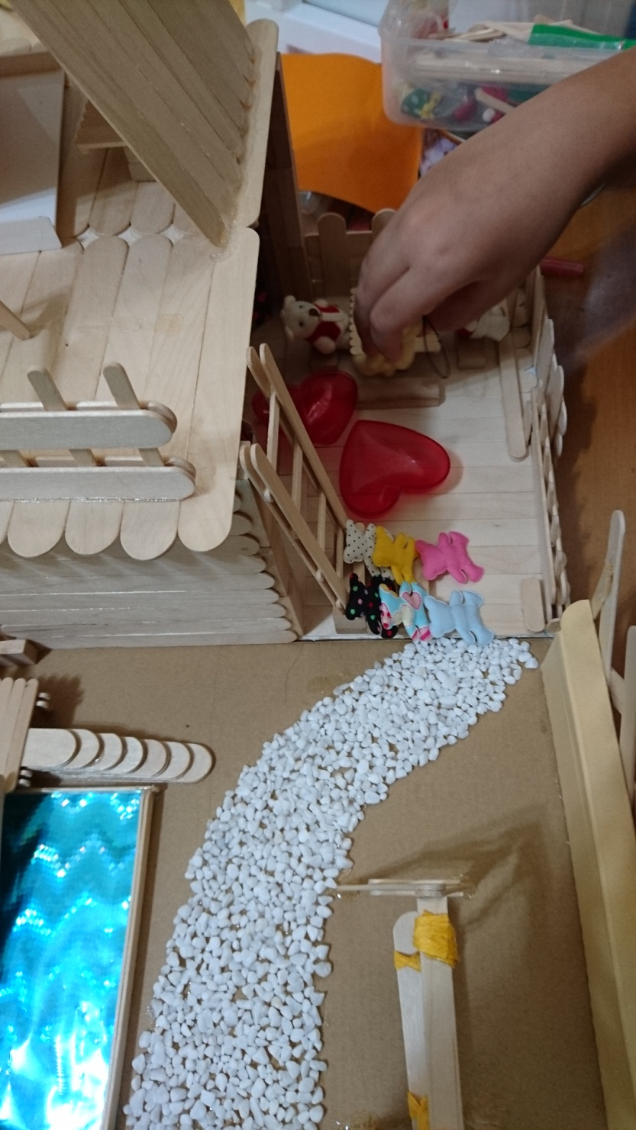

Slide 45
謝謝大家

